Slide 1

KHỞI ĐỘNG
Link video bài “Chicken dance”
https://youtu.be/9yKp85QX2wg

Slide 2




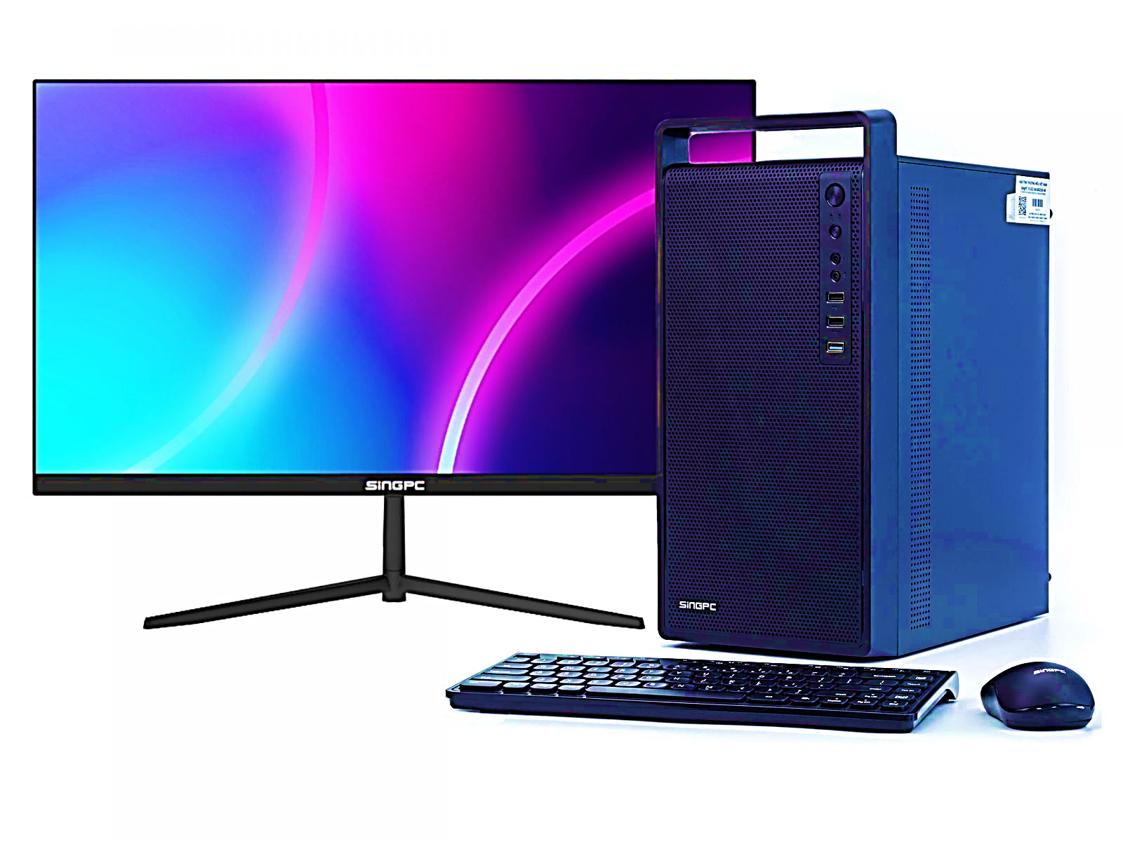

KHỞI ĐỘNG
INTERNET

Slide 3



Slide 4
CHỦ ĐỀ 2: MẠNG MÁY TÍNH VÀ INTERNET
BÀI 6. KHÁM PHÁ THÔNG TIN TRÊN INTERNET
(Tiết 1)
Yêu cầu cần đạt:
Nêu được ví dụ về tin tức và chương trình giải trí
có thể xem được khi truy cập Internet.
- Nêu được ví dụ về thông tin không có sẵn trong máy tính đang sử dụng nhưng có thể tìm thấy trên Internet.

Slide 5

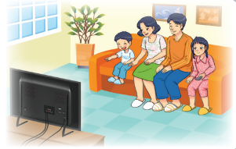
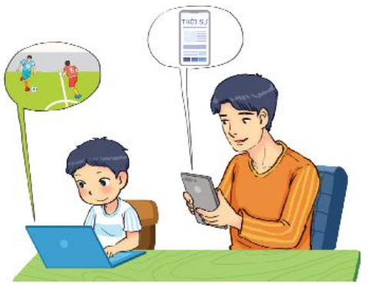
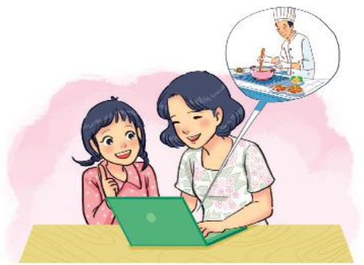
KHÁM PHÁ
1. Thông tin trên Internet
Chiều Chủ nhật, Khoa được bố mẹ cho phép truy cập Internet bằng máy tính để tìm hiểu về đội bóng đá mà Khoa yêu thích.
Sau bữa cơm tối vui vẻ, cả gia đình bật ti vi có kết nối Internet để xem một số chương trình giải trí.
Bố ngồi cạnh Khoa đọc tin tức trong nước và thế giới trên Internet bằng điện thoại thông minh.
Mẹ và chị gái của Khoa cũng sử dụng Internet để tìm một số công thức nấu ăn.

Slide 6
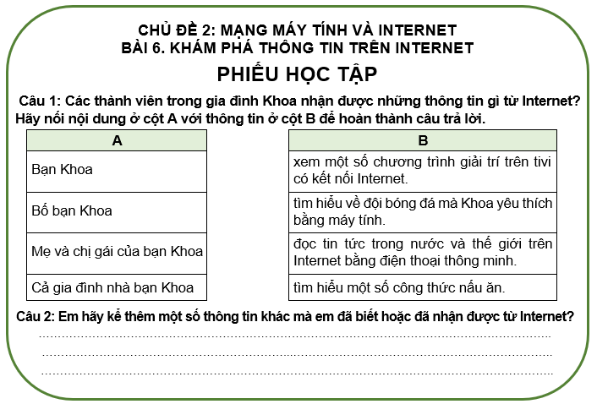


Slide 7
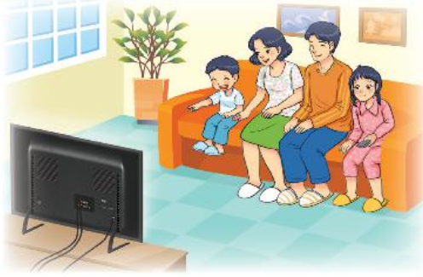
Em hãy kể thêm một số thông tin khác mà em đã biết hoặc đã nhận được từ Internet?

Slide 8

Trang Tin tức | Chương trình Giải trí
Bản tin thời sự | Phim hoạt hình
Bản tin thể thao | Truyện cổ tích
Video giới thiệu các lễ hội | Ca nhạc thiếu nhi
Video giới thiệu điểm du lịch … | Trò chơi …
Khi truy cập Internet, em có thể xem tin tức và các chương trình giải trí như phim hoạt hình, phim truyện, ca nhạc, ...

Slide 9

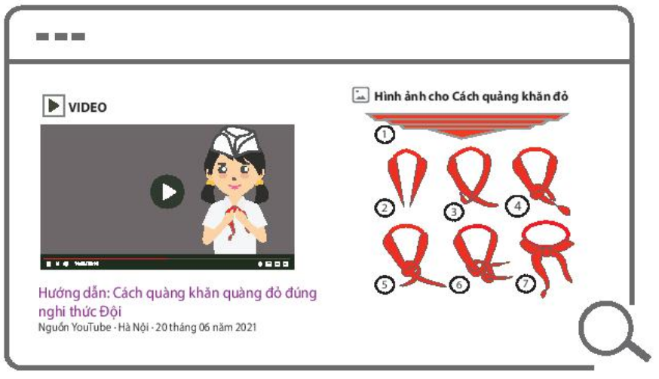
KHÁM PHÁ
2. Thông tin trong máy tính và trên Internet
Câu 1: Bạn An vào Internet để tìm thông tin gì?
Tại sao em biết?
Câu 2: Thông tin đó có sẵn trong máy tính không?
https://www.youtube.com/watch?v=geZVMtr9BDQ
https://www.youtube.com/watch?v=geZVMtr9BDQ
Hình 38. Thông tin bạn An tìm kiếm trên Internet
Hình 38. Thông tin bạn An tìm kiếm trên Internet

Slide 10
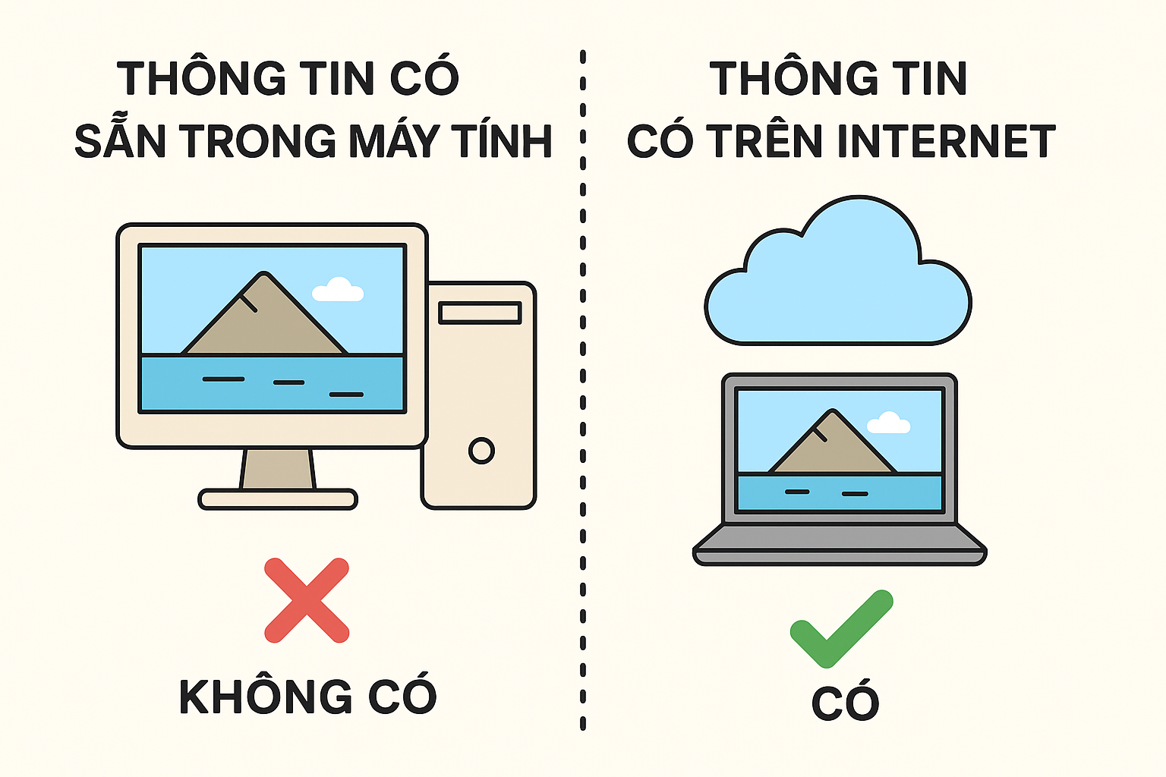

THÔNG TIN TRÊN INTERNET
THÔNG TIN TRONG MÁY TÍNH
Em hãy nêu thêm một số thông tin không có sẵn trong máy tính nhưng có thể tìm thấy trên Internet?
NO SAVE
Internet là kho thông tin khổng lồ.
Khi cần, chúng ta có thể tìm thông tin trên Internet.

Slide 11

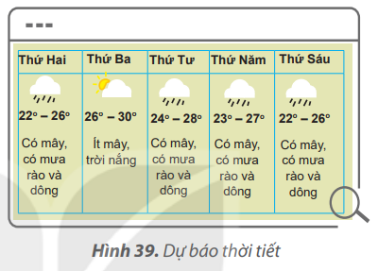
Ngày thứ Hai, lớp An nên tổ chức lễ Kết nạp Đội viên ở trong lớp hay ngoài sân trường? Vì sao?
Link:https://www.google.com/search?q=thoi+tiet+Ninh+binh+tuan+nay&oq=thoi+tiet+Ninh+Binh+&gs_lcrp=EgZjaHJvbWUqCAgAEEUYJxg7MggIABBFGCcYOzIGCAEQRRg5MgcIAhAAGIAEMgkIAxAAGAoYgAQyCQgEEAAYChiABDIHCAUQABiABDIHCAYQABiABDIJCAcQABgKGIAEMgcICBAAGIAEMgcICRAAGIAE0gEINzcwN2owajeoAgCwAgA&sourceid=chrome&ie=UTF-8

Slide 12
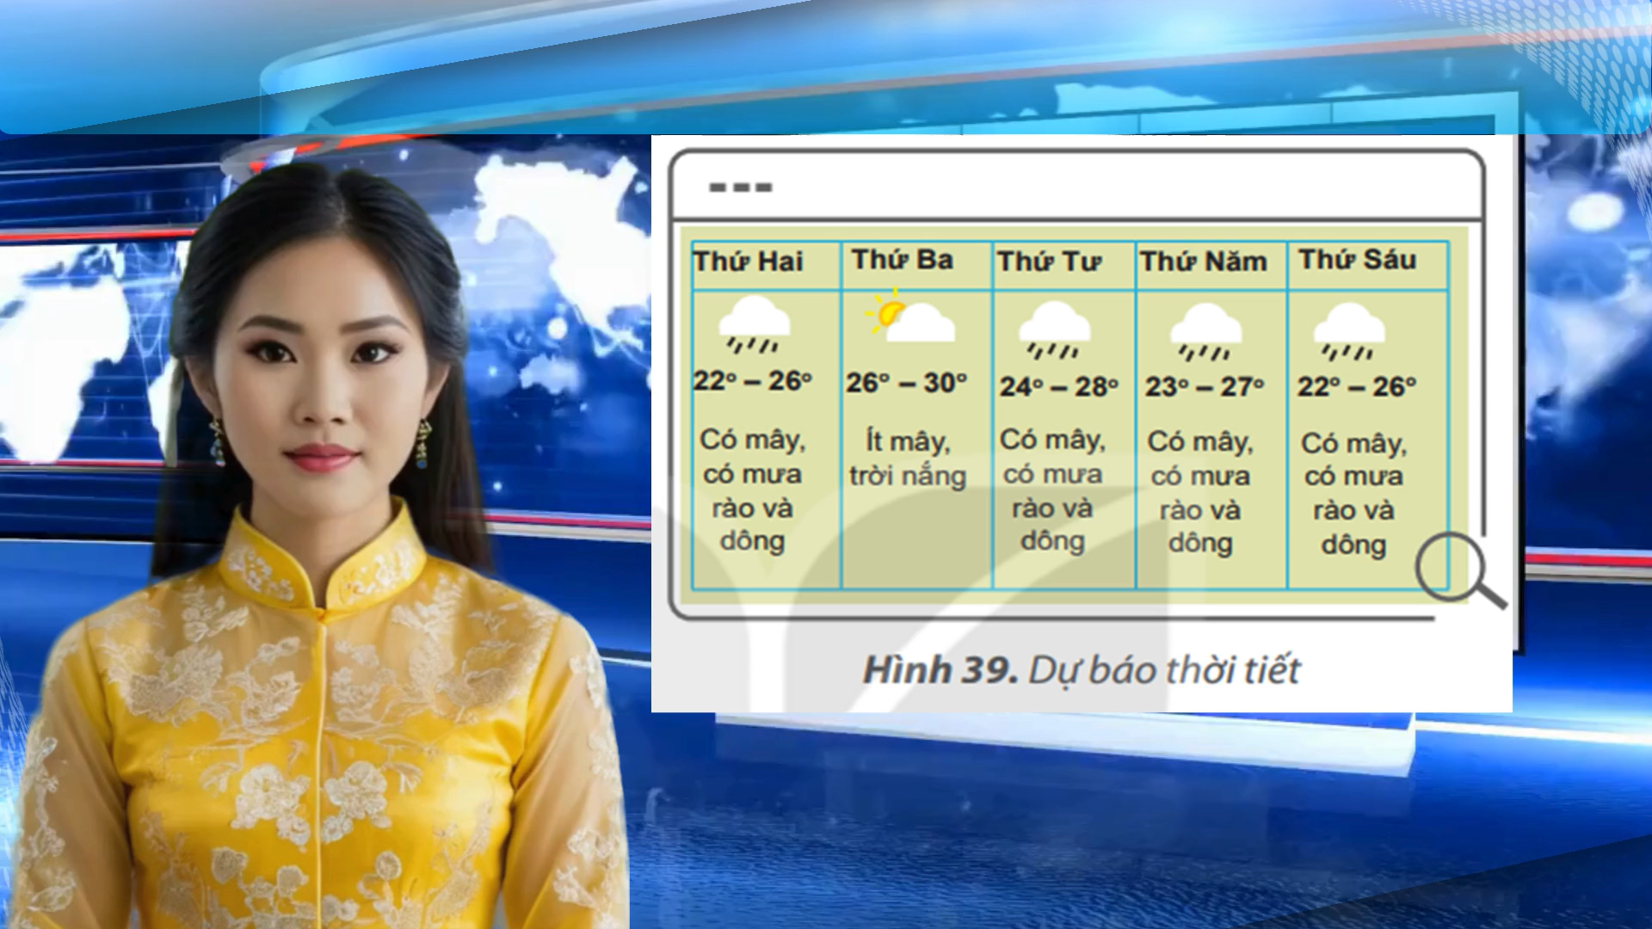
Ngày thứ Hai, lớp An nên tổ chức lễ Kết nạp Đội viên ở trong lớp hay ngoài sân trường? Vì sao?
Link:https://www.google.com/search?q=thoi+tiet+Ninh+binh+tuan+nay&oq=thoi+tiet+Ninh+Binh+&gs_lcrp=EgZjaHJvbWUqCAgAEEUYJxg7MggIABBFGCcYOzIGCAEQRRg5MgcIAhAAGIAEMgkIAxAAGAoYgAQyCQgEEAAYChiABDIHCAUQABiABDIHCAYQABiABDIJCAcQABgKGIAEMgcICBAAGIAEMgcICRAAGIAE0gEINzcwN2owajeoAgCwAgA&sourceid=chrome&ie=UTF-8

Slide 13



LUYỆN TẬP

Slide 14




VẬN DỤNG
Website
https://thnamthanhnb.ninhbinh.edu.vn/
YouTube
https://www.youtube.com/@truongtieuhocnamthanh-tpni6849/videos
Fanpage/Facebook
https://www.facebook.com/profile.php?id=100076358942297

Slide 15


Goodbye Teachers!

